Slide 1
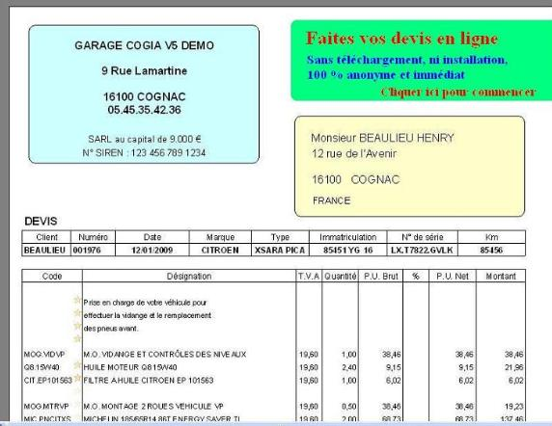
LE DEVIS DANS LA RELATION CLIENT Régis Aubert – Professeur S.T.I Fabrice Lecroq – Professeur Economie-Gestion

Slide 2
LE DEVIS DANS LA RELATION CLIENT
SITUATION DANS LE REFERENTIEL
CAPACITE : « s’informer-communiquer »
Compétence C5.1 « appliquer la relation service client y compris en langue anglaise »
Compétence détaillée : « utiliser les documents professionnels »

Slide 3
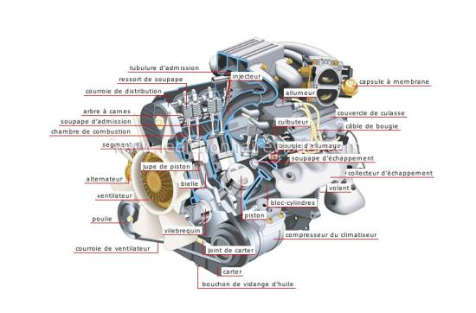
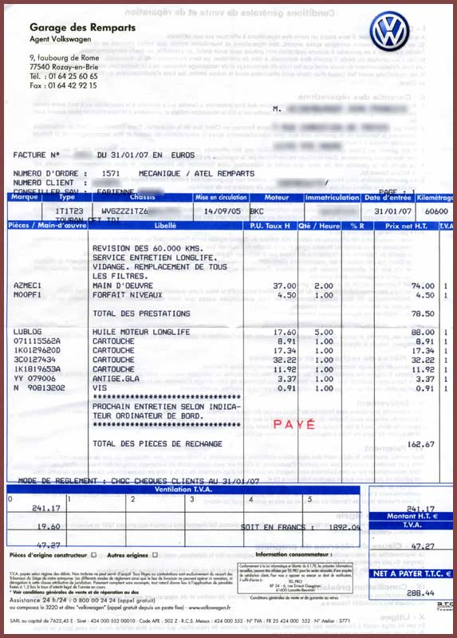
LE DEVIS DANS LA RELATION CLIENT
SAVOIRS ASSOCIES
une partie de S2 MAINTENANCE ET DIAGNOSTIC (technologie automobile)
une partie de S3 ORGANISATION DE LA MAINTENANCE (différents types de documents,…)

Slide 4
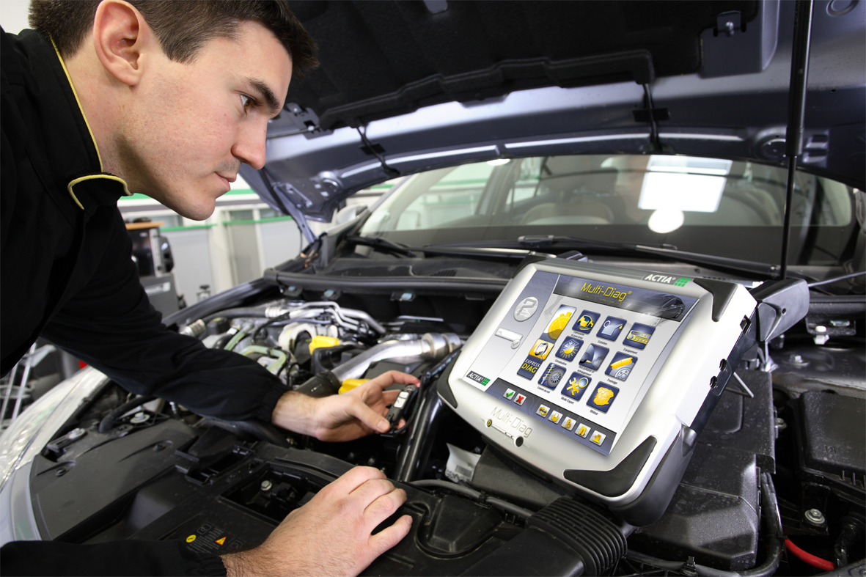
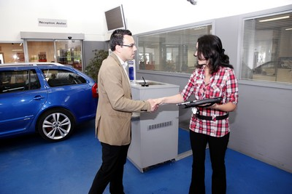
LE DEVIS DANS LA RELATION CLIENT
METHODOLOGIE
Associé à l’ACTIVITE 1 :
Effectuer un diagnostic complexe
Associé à l’ACTIVITE 4 :
Assurer la relation client

Slide 5
LE DEVIS DANS LA RELATION CLIENT
DEVIS ASSOCIE A L’ACTIVITE 1 DE DIAGNOSTIC
Tâche concernée : « Estimer le montant de l’intervention » | Descriptif de la tâche : A partir du diagnostic retenu choisir le processus d’intervention. Définir les pièces de rechange. Définir les temps d’intervention.

Slide 6
LE DEVIS DANS LA RELATION CLIENT
DEVIS ASSOCIE A L’ACTIVITE 4 ASSURER LA RELATION CLIENT
Tâche concernée : « Réceptionner le véhicule » | Descriptif de la tâche : Proposer un service ou une vente additionnelle. Effectuer un pré-diagnostic. Remettre au client une estimation chiffrée.

Slide 7
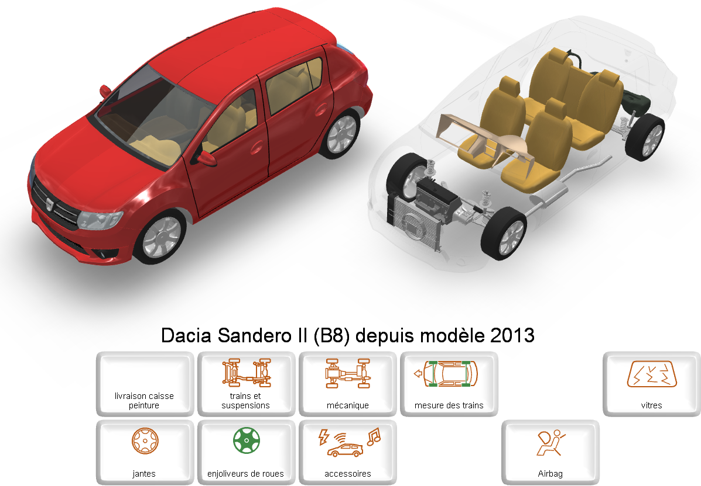
LE DEVIS DANS LA RELATION CLIENT
MOYENS: exemple avec un logiciel de chiffrage
CHOIX DU VEHICULE

Slide 8
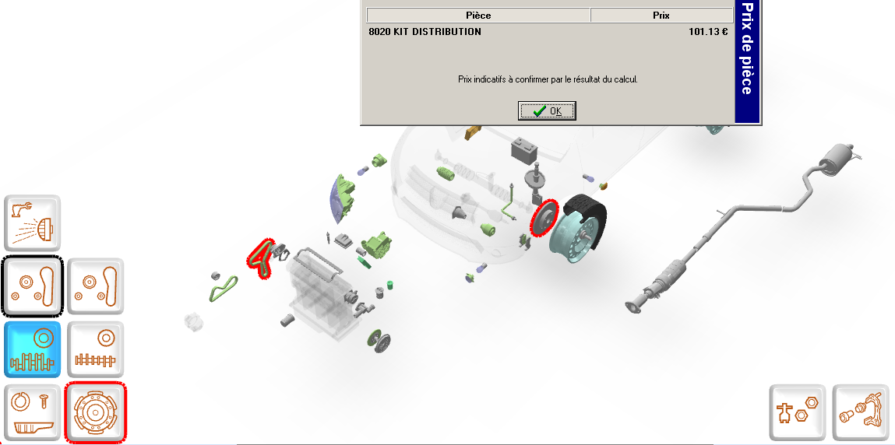
LE DEVIS DANS LA RELATION CLIENT
MOYENS : exemple avec un logiciel de chiffrage
CHOIX DES PIECES

Slide 9
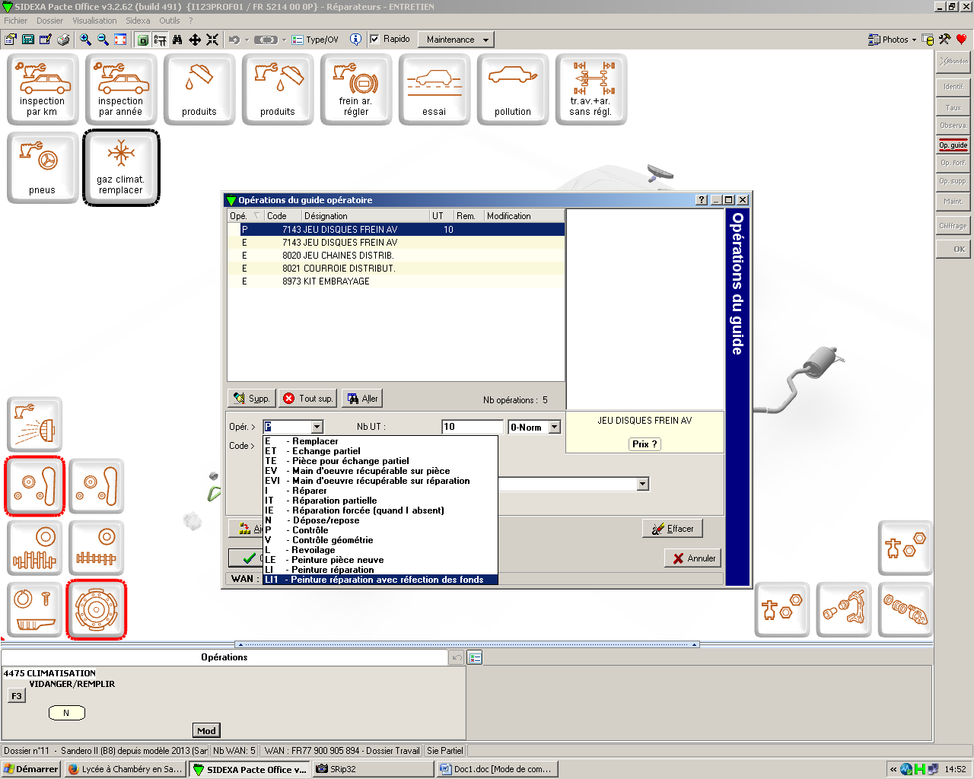
LE DEVIS DANS LA RELATION CLIENT
MOYENS : exemple avec un logiciel de chiffrage
CHOIX DES OPERATIONS

Slide 10
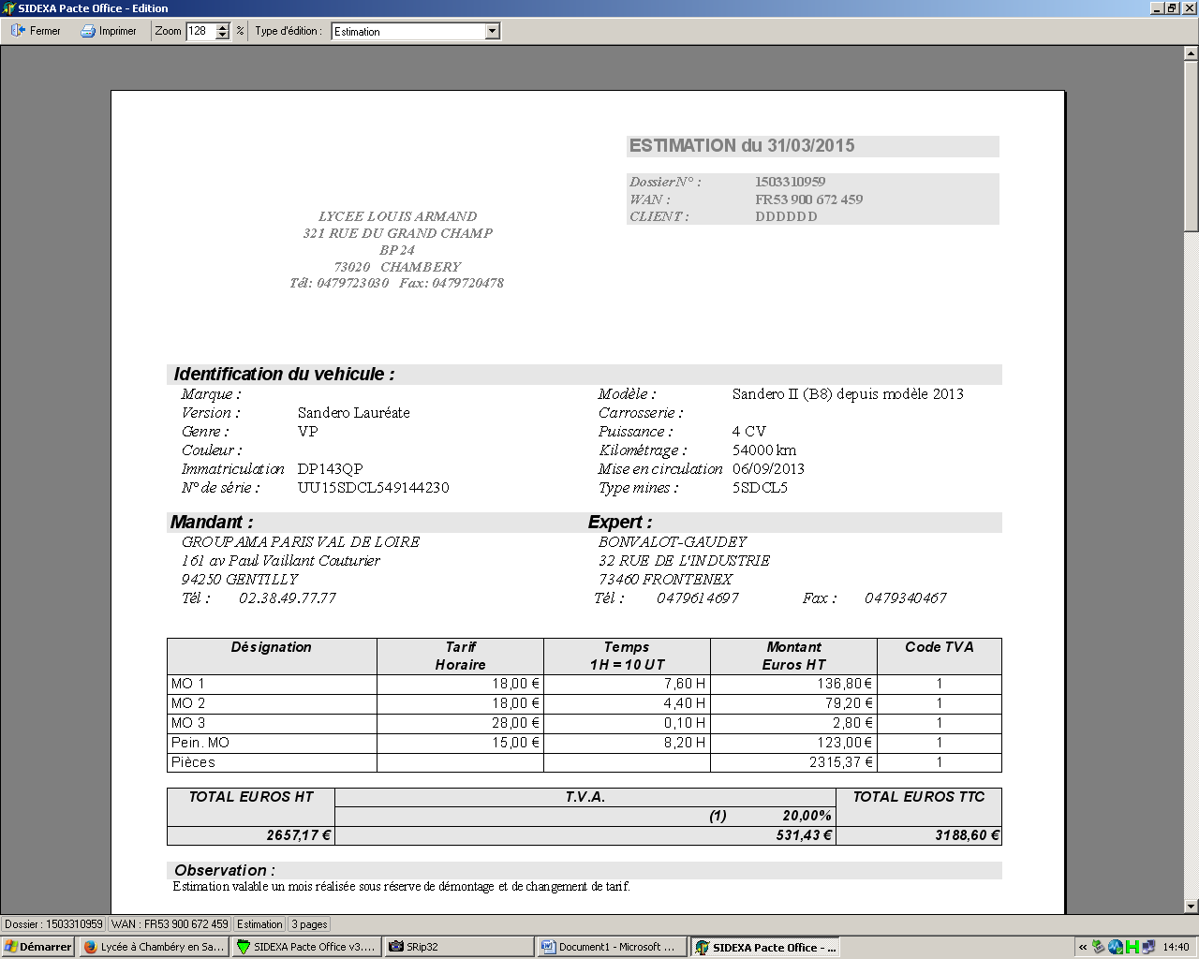
LE DEVIS DANS LA RELATION CLIENT
MOYENS : exemple avec un logiciel de chiffrage
ETABLISSEMENT DE L’ESTIMATION

Slide 11
Proposition de présentation Exemple d’une séquence pédagogique

Slide 12
« Gestion d’un incident Moteur Approche commerciale et technique »
Contexte : début de formation (septembre-octobre)
Classe entière
Zone d’accueil-réception équipée des outils professionnels (à privilégier) et/ou salle de classe
Scénarios pédagogiques préparés par l’enseignant (jeux de rôle, reconstitution de situations, séquences vidéo…) ou participation à une situation de réception (rdv) dans le cadre d’un véhicule client traité par l’établissement
Durée : 4 semaines (dont 4 x 2 heures par l’enseignant Eco-Gestion)
Objectif : présentation d’un thème transversal (de l’accueil client en passant par le diagnostic, la réception du véhicule, la réparation d’un dysfonctionnement mécanique, la facturation et la restitution du véhicule…)
Pré-requis : organigramme, rôle des différents services, liens entre les services, circulation des flux d’information

Slide 13
Scéance 1 : « Du 1er contact à la prise de rendez-vous »
Tâches Professionnelles à illustrer
A4-T1 : Accueillir le client
A1-T1 : Confirmer le dysfonctionnement ressenti et énoncé par le client
A1-T6 : Estimer le montant des interventions
A3-T1 : Planifier et organiser les interventions
Dans la mesure du possible, à partir d’un scénario d’accueil client en réception (ou téléphonique) ou d’une situation réelle (à privilégier) ou d’une vidéo, l’étudiant sera mis en situation de réceptionnaire, il devra dans ce cadre gérer une relation-client dans le cadre de l’après-vente.
Le client présentera avec « ses mots et son vocabulaire » un ensemble de symptômes relatifs à un dysfonctionnement moteur (secousses, ratés, allumage de voyants, etc.).
L’étudiant devra confirmer le dysfonctionnement, estimer les travaux avant de planifier l’intervention en fonction de la disponibilité des pièces, du planning de charge, des disponibilités du client et du caractère d’urgence de l’opération.

Slide 14
Scéance 2 : « Réception et réparation du véhicule »
Tâches Professionnelles à illustrer
A2-T1 : Préparer l’intervention
A2-T2 : Réceptionner le véhicule
A4-T4 : Dialoguer, échanger avec des tiers
La disponibilité des pièces de rechange et des techniciens étant réelle et vérifiée, l’étudiant réceptionne administrativement et physiquement le véhicule.
Dans le mesure du possible, le cas d’un véhicule faisant l’objet d’une garantie non-échue permettrait d’aborder (à titre d’information) cette notion en terme d’utilisation des procédures mises en place par les constructeurs dans ce cadre (accord préalable, prise en charge partielle, intégrale ou non, retour des pièces pour expertise, facturation des heures avec un taux spécifique, etc.).

Slide 15
Scéance 3 : « Contrôle avant livraison et facturation »
Tâches Professionnelles à illustrer
A2-T4 : Contrôler la qualité de l’intervention
Les travaux étant effectués conformément à l’ordre de réparation, une vérification précise de l’état du véhicule (liste de contrôle qualité) est effectuée avant de procéder à la facturation compte tenu des pièces remplacées, des barèmes de temps du constructeur et éventuellement (à titre d’information) des accords pris avec le client en matières commerciale et contractuelle (remise accordée, prise en charge dans le cas d’un garantie, etc.).

Slide 16
LA RELATION CLIENT CONCLUSION

